Slide 1
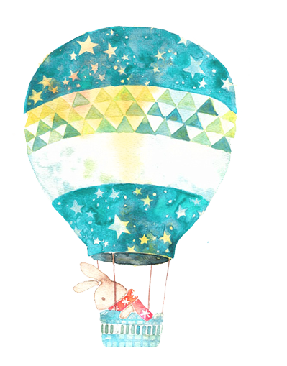
Bài 6: CHÂN DUNG CUỘC SỐNG
Tiết: …. CỦNG CỐ MỞ RỘNG
THỰC HÀNH ĐỌC: CHIẾC LÁ CUỐI CÙNG

Slide 2
Củng cố, mở rộng
Thực hành đọc

Slide 3
1. Khởi động :
NHANH NHƯ CHỚP

Slide 4
Tác phẩm “ Mắt sói” viết về mắt của con sói, đúng hay sai?
Tác phẩm “Mắt sói” có cốt truyện đơn tuyến, đúng hay sai?
Tác phẩm “Mắt sói” có những nhân vật chính nào?
Tác phẩm “ Lặng lẽ Sa Pa” viết về du lịch, nghỉ dưỡng Sa Pa, đúng hay sai?
Tác phẩm “ Lặng lẽ Sa Pa” viết về những người lao động ở Sa Pa, đúng hay sai?
Nhân vật chính của tác phẩm “ Lặng lẽ Sa Pa” là ông họa sĩ, đúng hay sai?
Tác phẩm “ Lặng lẽ Sa Pa” có cốt truyện đa tuyến, đúng hay sai?
“Ngay tới đầu ngón chân của mình Sói Lam cungc không nhìn thấy” từ “ngay” là trợ từ, đúng hay sai ?
Thán từ có 1 loại dùng đề bộc lộ trực tiếp cảm xúc, đúng hay sai?
Phân tích một tác phẩm truyện là làm sáng tỏ chủ đề và những nét đặc sắc nghệ thuật của tác phẩm được thể hiện qua những yếu tố cơ bản của tác phẩm đó, đúng hay sai?

Slide 5
2.CỦNG CỐ MỞ RỘNG
Nhiệm vụ 1: Hoàn thành phiếu học tập số 1
Đặc điểm | Mắt Sói | Lặng lẽ Sa Pa
Kiểu cốt truyện
Nhân vật
Chủ đề

Slide 6
PHT số 1
Đặc điểm | Mắt Sói | Lặng lẽ Sa Pa
Kiểu cốt truyện | Đa tuyến | Đơn tuyến
Nhân vật | Cậu bé Phi Châu , Sói Lam, Ánh Vàng, Lạc đà Hàng xéo, Báo, ... | Anh thanh niên, bác lái xe, cô kỹ sư trẻ, ông họa sỹ già, ...
Chủ đề | -Niềm tin và sự đồng cảm giữa muôn loài trên thế giới -Ca ngợi tình anh em, tình bạn giữa muôn con người với muôn loài. - Bộ mặt xấu xí của con người khi tàn phá tự nhiên. | - Ca ngợi vẻ đẹp của người lao động. - Ý nghĩa của những công việc thầm lặng.

Slide 7
Nhiệm vụ 2: em hãy chọn trình bày sản phẩm của bài tập 2 hoặc bài tập 3 mà em đã chuẩn bị.

Slide 8
Thực hành đọc
Chiếc lá cuối cùng

Slide 9
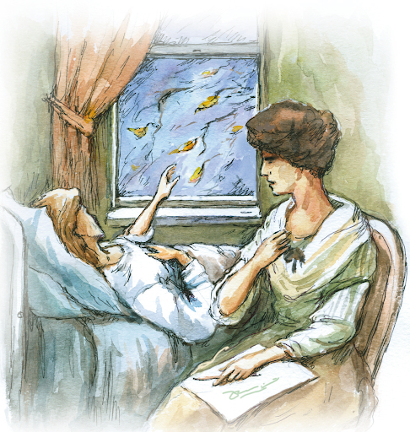
Chiếc
lá
cuối
cùng
0. Hen- ri

Slide 10
Phiếu bài tập số 1
Ngôi kể | Nhân vật ( ai? Làm nghề gì? Trong hoàn cảnh nào? | Cốt truyện (các sự việc diễn ra) | Đề tài

Slide 11
PBT số 1
Ngôi kể | Nhân vật ( ai? Làm nghề gì? Trong hoàn cảnh nào? | Cốt truyện (các sự việc diễn ra) | Đề tài
Ngôi thứ 3 | Xiu : nữ họa sĩ nghèo đam mê nghệ thuật Giôn-xi nữ họa sĩ nghèo, bị bệnh viêm phổi, mất niềm tin và buông xuôi sinh mạng của mình Cụ Bơ-men: họa sĩ già, chưa thành công, vẫn miệt mài theo đuổi ước mơ nghệ thuật | Xiu và Giôn-xi là hai nữ họa sĩ nghèo, còn trẻ, sống trong một căn hộ thuê ở gần công viên Oa-sinh-tơn. Cụ Bơ-men cũng là một họa sĩ nghèo thuê phòng ở tầng dưới. Bốn chục năm nay cụ mơ ước vẽ một kiệt tác nhưng chưa thực hiện được. Lúc đó vào mùa đông, Giôn-xi bị bệnh sưng phổi. Bệnh tật và nghèo túng khiến cô tuyệt vọng không muốn sống nữa. Cô đếm từng chiếc lá còn lại trên cây thường xuân bám vào tường gạch đối diện với cửa sổ, chờ khi nào chiếc lá cuối cùng rụng nốt thì cô cũng buông xuôi, lìa đời. Biết được suy nghĩ đó của Giôn-xi, cụ Bơ-men âm thầm thức suốt đêm mưa gió bão bùng để vẽ chiếc lá thường xuân như thật. Chiếc lá khiến Giôn-xi nghĩ lại, cô hy vọng và muốn được sống. Tuy nhiên, cụ Bơ-men lại chết vì bệnh sưng phổi khi sáng tạo chiếc lá cuối cùng để cứu Giôn-xi | ca ngợi tình yêu thương cao cả giữa những con người nghèo khổ. Tôn vinh giá trị, sức mạnh của nghệ thuật chân chính mang đến niềm vui và hạnh phúc cho con người..

Slide 12
PBT số 2
Nhân vật Cụ Bơ-men
Hoàn cảnh, khát vọng | Cử chỉ, tình cảm dành cho Giôn-xi | Hành động Tác dụng | Ý nghĩa của hành động | Cảm nghĩ của em

Slide 13
PBT số 2
Nhân vật Cụ Bơ-men
Hoàn cảnh, khát vọng | Cử chỉ, tình cảm dành cho Giôn-xi | Hành động Tác dụng | Ý nghĩa của hành động | Cảm nghĩ của em
Là họa sĩ nghèo, kiếm sống bằng cách ngồi làm mẫu vẽ, khát khao vẽ một kiệt tác | -lên thăm Giôn-xi -đưa mắt nhìn ra cửa sổ và im lặng | - trong đêm mưa gió, vẽ lên tường chiếc lá thường xuân cuối cùng. -khiến Giôn-xi thức tỉnh khát vọng sống và vượt qua bệnh tật Cụ mất vì viêm phổi | - Cứu sống Giôn-xi - Vẽ kiệt tác của mình | -Cụ là người tình cảm, giàu lòng yêu thương, là họa sĩ tài năng. -Nghệ thuật chân chính được tạo nên bằng tình yêu thương bao la, tấm lòng và sự hy sinh cao thượng và tài năng của người nghệ sĩ và đem lại sự sống, những điều tốt đẹp cho cuộc đời.

Slide 14
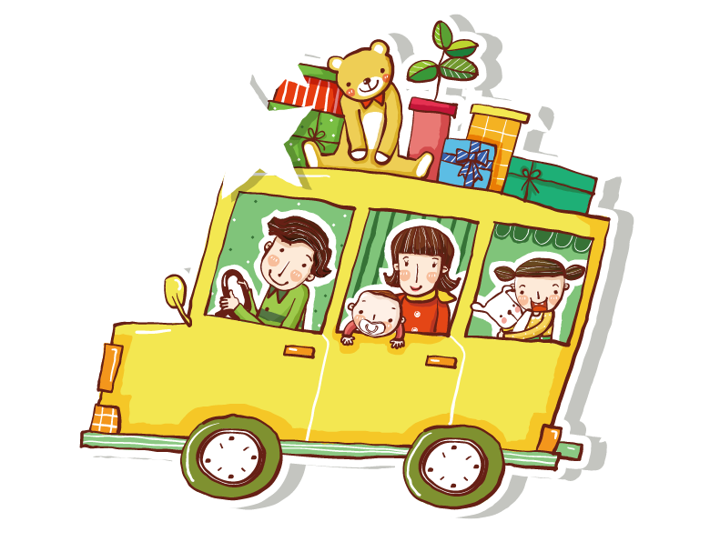
PBT số 3
Câu hỏi | Trả lời
Nhận xét của em về nghệ thuật kể chuyện của nhà văn
Thông điệp em rút ra sau khi đọc tác phẩm

Slide 15
PBT số 3
Câu hỏi | Trả lời
Nhận xét của em về nghệ thuật kể chuyện của nhà văn | HS tự làm (Tình huống đảo ngược hai lần tạo yếu tố bất ngờ, hấp dẫn. Hình tượng trung tâm CLCC đa ngiwax, độc đáo, Giọng văn nhẹ nhàng sâu lắng, nghệ thuật miêu tả tâm lý tinh tế,...).
Thông điệp em rút ra sau khi đọc tác phẩm | HS tự làm (Truyện ca ngợi tình yêu thương cao cả giữa những con người nghèo khổ. Tôn vinh giá trị, sức mạnh của nghệ thuật chân chính mang đến niềm vui và hạnh phúc cho con người..)

Slide 16
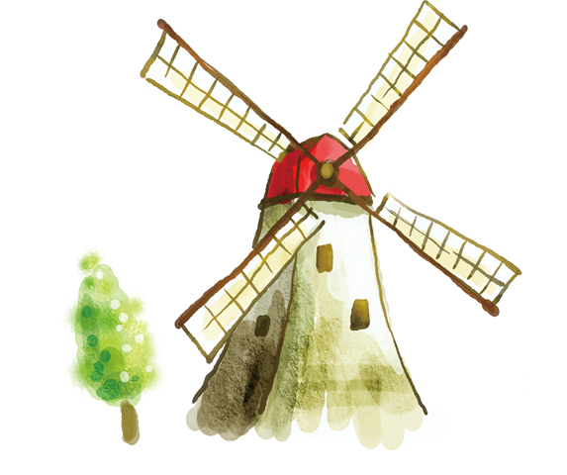
01
Học bài cũ
Phân tích nhân vật Siu và Giôn-xi để thấy thông điệp về tình bạn, tình người cao cả.
HƯỚNG DẪN TỰ HỌC
02
Soạn bài 7: Tin yêu và ước vọng
03

Slide 17
CHÚC CÁC EM HỌC TỐT!

